Slide 1
Емоційне налаштування
Сьогодні
12.03.2023
Всіх до класу він скликає
Голосистий наш дзвінок,
І ми радо поспішаєм
На цікавий наш…
урок.

Slide 2
Аутотренінг
Сьогодні
Я – учень.
Я не боюся висловити свої думки.
12.03.2023
Я – особистість творча.
Помилившись, я міркую далі.
Я думаю, аналізую.
Я хочу багато знати.
Шукаю істину.
Я сьогодні буду активним.

Slide 3
Вправа « Незавершені речення»
Причини початку раннього статевого життя – це…
-Щоб не "відставати" від друзів.
-Щоб відчути себе старшим.
-Під впливом алкоголю чи наркотичних речовин.
-Роблять це під тиском аби не втратити коханого.

Slide 4
Вправа « Незавершені речення».
Ранні статеві відносини можуть призвести до…
(вибрати правильні відповіді)
а)хвороб
б) небажаної вагітності
в)розчарування в коханні.
г)міцного кохання

Slide 5
Вправа « Незавершені речення».
Стосунки між підлітками повинні будуватись на засадах …

Slide 6
Вправа « Міфи чи факти»
Відповідальна людина здатна відповідати за долю іншої людини.
Організм підлітків готовий до народження дітей
Справжні стосунки опираються на вірність, відданість і щирість.
Перші статеві контакти підлітків зазвичай бувають випадковими
Статеве життя підлітки починають, тому що вважають себе дорослими
Попри удавану зрілість організм підлітків не готовий до народження дітей.

Slide 7
Вправа « Міфи чи факти»
Ранні статеві стосунки негативно впливають тільки на здоров’я дівчат.
Особисте життя підлітків – їхня особиста справа.
Слід уміти виявляти почуття симпатії без статевих стосунків.
У підлітків достатньо життєвого досвіду, щоб зробити правильний вибір щодо початку статевого життя.
Слід уміти спокійно, але переконливо відмовлятися від небезпечної пропозиції щодо ранніх статевих стосунків.

Slide 8
Тема: Небезпека інфікування ВІЛ, інфекціями, що передаються статевим шляхом (ІПСШ). ВІЛ/СНІД: проблема людини і проблема людства.

Slide 9
Чому цю тему пропонують для підлітків 13-15 років?
Підлітки прагнуть спробувати багато нового і повинні знати про наслідки небезпек.
Відповідно до статистики перший статевий досвід отримують саме підлітки

Slide 10
Особливості ІПСШ
Інфекції / захво́рювання, що передаю́ться стате́вим шляхо́м (ІПСШ /
На них хворіють однаковою мірою як чоловіки, так і жінки.
ІПСШ можуть передаватися й іншими механізмами і шляхами: гемоконтактним (гепатит B),
Контактно, через мікропошкодження шкіри
вертикальним (від матері до дитини,ВІЛ).

Slide 11
Особливості ІПСШ
На відміну від більшості інфекційних захворювань після ІПСШ, як правило, не виникає імунітет і, у разі повторного зараження, хвороба розвивається знову.
Видужання не настає само по собі: без лікування людина не може позбутися такої хвороби і хворіє на неї все життя.
Частина з цих хвороб призводять при тривалому перебігу до безпліддя та можливості передачі від матері до дитини.

Slide 12
Загальні ознаки ІПСШ
ІПСШ різняться ознаками, формами перебігу, можливими наслідками і методами лікування. Одні з них невиліковні, нерідко спричиняють тяжкі патології і навіть смерть. Від інших можна вилікуватись.

Slide 13
Наслідки ІПСШ

Slide 14
Гонорея
Збудники: Гонококові бактерії. Уражують слизові оболонки.
Симптоми: Біль при сечовипусканні, гнійні виділення зі статевих органів біло-жовтого кольору, помутніння сечі і присутність в ній білих ниток або пластівців.
У чоловіків симптоми часто більш виражені. У половини жінок виразних симптомів не простежується.
Наслідки: У жінок гонорея може спричинити запалення органів малого таза, яке в 17 % є причиною безпліддя
Профілактика: Утримання від статевих стосунків.
Взаємна подружня вірність,а також статевих партнерів.

Slide 15
Хламідіоз
Збудники: Хламідії. Уражують слизові оболонки. Третина осіб, уражених гонококом, хворі також і на хламідіоз
Симптоми: Після інфікування людина відчуває дискомфорт при сечовипусканні, а через 2-3 дні з’являються водянисті виділення зі статевих органів. У жінок цих симптомів часто нема.
Наслідки: Як і при гонореї, у жінок може спостерігатися запалення органів малого таза. Якщо інфікована жінка народжує дитину, існує ризик розвитку в немовляти пневмонії або запалення очей.
Профілактика: для захисту новонародженого - повідомити лікарів.

Slide 16
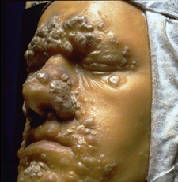
Сифіліс
Збудники: Бліда спірохета. При контакті зі
шкірою чи слизовою оболонкою збудник
«просвердлює» поверхню й проникає в організм.
Інфекція може передаватися при будь-яких контактах, навіть через поцілунок або спільний рушник.
Симптоми: Первинний сифіліс - відкрита виразка (шанкр). Може з’явитися на губах, у роті, навколо статевих органів.
Вторинний сифіліс - підвищена температура тіла, висипка на шкірі, біль у м’язах, великі генітальні бородавки.
Наслідки: За тиждень чи два шанкр може сам собою загоїтися, і хворий думає, що він здоровий.
Однак у наступні 2-3 місяці розвивається вторинний сифіліс. Ця стадія також минає, але інфекція продовжує руйнувати організм. Через деякий час настає третя стадія хвороби, яка вражає життєво важливі органи й може спричинити смерть.
Профілактика: дотримання правил особистої гігієни у побуті

Slide 17
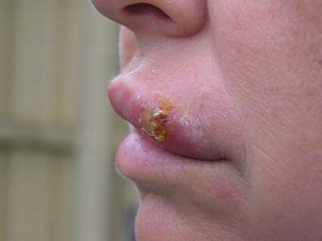
Вірусні ІПСШ:генітальний герпес
Збудники: Вірус герпесу простого.
Існує два його види. Один спричиняє
лихоманку на губах, другий - ІПСШ:
висипання і виразки на статевих
органах людини.
Обидва типи вірусу передаються
при безпосередньому контакті.
Симптоми: Біль, свербіння,
виділення зі статевих
органів. Навколо них з’являються
пухирці, які через 10-12 днів вкриваються кіркою і зникають.
Повторні висипки тривають до п’яти
днів. У половини інфікованих їх нема, але вірус залишається в організмі.
Симптоми захворювання: характерні висипання - пухирці з прозорою рідиною на голівці статевого члена, на внутрішньому листку крайньої плоті, рідше в промежині і на мошонці в чоловіків;
у жінок - на слизовій піхви , шийки матки, на шкірі промежини, стегон і сідниць.
При цьому можуть збільшуватися пахові лімфатичні вузли, може підвищуватися температура, а також виявлятися герпетичний цистит, який характеризується частими і болючими сечовипусканнями. Через кілька днів пухирці лопаються і на їх місці утворюються хворобливі виразки, які заживають приблизно через тиждень.

Slide 18
Генітальний герпес
Наслідки: Загальновизнано, що
генітальний герпес особливо
небезпечний для новонароджених, які були в контакті з вірусом під час пологів.
У них можливі запалення очей, шкіри, центральної нервової системи, а в окремих випадках настає смерть.
Профілактика: Утримання від статевих стосунків.
Взаємна подружня вірність, а також
статевих партнерів.
Використання контрацептивів.
Для захисту малюка - повідомити лікарів.
Зазвичай матерям з активною формою герпесної інфекції призначають кесарів розтин
Лікування генітального герпесу включає в себе застосування противірусних препаратів, імуномодулюючих ліків. Важливо розуміти, що абсолютно вилікувати герпес неможливо, оскільки, потрапивши одного разу в організм, він залишається там назавжди. Для попередження рецидивів захворювання необхідна консультація з імунологом, який призначить підтримуючий курс імуномодуляторів та проконсультує з приводу подальших дій.

Slide 19
ЩО Я ЗНАЮ ПРО ВІЛ-СНІД?
1. ЯК РОЗШИФРОВУЄТЬСЯ ВІЛ?
2. ЯК РОЗШИФРОВУЄТЬСЯ СНІД?
3. ЧЕРЕЗ ЩО ПЕРЕДАЄТЬСЯ ВІЛ?
4. ЧЕРЕЗ ЩО НЕ ПЕРЕДАЄТЬСЯ ВІЛ?
5. ЯК ЗАХИСТИТИСЯ ВІД ВІЛ?

Slide 21
ВІЛ/СНІД

Slide 22
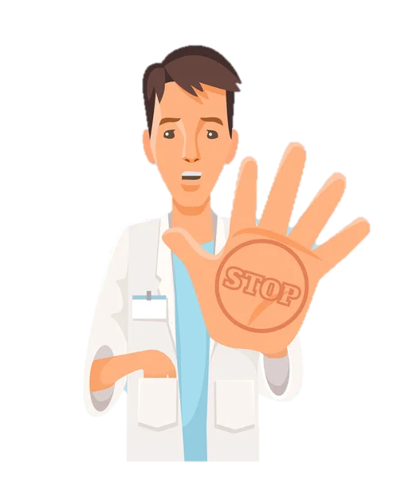
ВІЛ передається:
при використанні нестерильних голок, шприців, інструментів для татуювання та пірсингу;
при переливанні інфікованої крові чи пересадці донорських органів;
від ВІЛ-позитивної матері до дитини під час вагітності і пологів;
при статевих контактах.

Slide 23
ВІЛ НЕ передається:
через повітря, воду, продукти харчування, одяг, посуд, постільну білизну;
при чханні, кашлі;
при рукостисканні, обіймах, дружніх поцілунках;
при спільному користуванні туалетом, ванною, басейном;
через укуси комарів.

Slide 24
ОЗНАКИ СНІДу
втрачає вагу;
людина відчуває постійну втому;
довго може триматися висока температура;
підвищена пітливість;
частий пронос;
спостерігаються сухий кашель і задишка;
легкі інфекції, наприклад, простуда протікають набагато серйозніше і тривають значно довше звичайного;
у хворих СНІДом можуть початися пневмонія, коліт, герпес, грибкова інфекція в порожнині рота, горлі, стравоході і прямій кишці;
хворі СНІДом більш уразливі відносно раку.

Slide 25
ФОРМУЛА ІНДИВІДУАЛЬНОГО ЗАХИСТУ
ЗНАННЯ
ДОТРИМАННЯ ПРАВИЛ ПОВЕДІНКИ
СВІДОМИЙ І ВІДПОВІДАЛЬНИЙ ВИБІР ДІЯЛЬНОСТІ
КОНТРОЛЬ ЗА СТАНОМ СВОГО ЗДОРОВ’Я

Slide 26
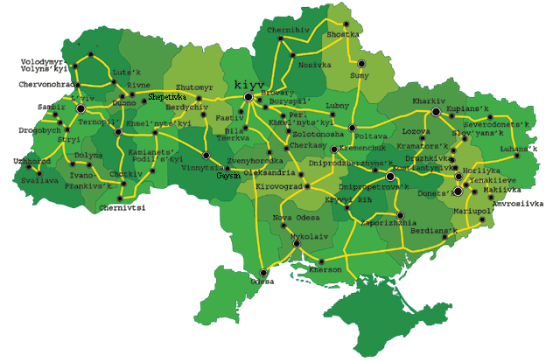
ВІЛ/СНІД: проблема людини і проблема людства.
На сьогодні ВІЛ-інфекція поширена по країнам усіх континентів і її поширення в світі носить назву пандемії ВІЛ/СНІДу, а в Україні розвивається епідемія ВІЛ/СНІДу, зокрема серед підлітків та молоді. Загальна кількість людей, які живуть з ВІЛ в Україні, сягає 377 600. але за підрахунками експертів про свій ВІЛ-статус знає лише третина інфікованих.
(01.12.2021р.)

Slide 27
ПРОБЛЕМИ ЛЮДСТВА ТА ПРОБЛЕМИ ЛЮДИНИ …
№ | ОЗНАКА
1 | ТРИВАЛЕ ЛІКУВАННЯ
2 | ДОТРИМАННЯ ДЕЯКИХ ПРАВИЛ (ОБМЕЖЕНЬ) ЖИТТЄДІЯЛЬНОСТІ
3 | ВИТРАЧАННЯ ЗНАЧНИХ КОШТІВ ДЛЯ ПРИДБАННЯ ЛІКІВ
4 | ПРОБЛЕМА ЗДОРОВОЇ ДИТИНИ (ПРОДОВЖЕННЯ РОДУ)
5 | ПРОЯВИ ДИСКРИМІНАЦІЇ ТА СТИГМАТИЗАЦІЇ
6 | КОШТИ НА РОЗРОБКУ НОВИХ ЛІКІВ ДЛЯ ВІЛ
7 | ЛЮДИ ОБМЕЖЕНІ У РЕАЛІЗАЦІЇ СВОЇХ ПРАВ
8 | МОЖЛИВІСТЬ ДИСКРИМІНУВАННЯ ЛЮДЕЙ З ВІЛ-СНІДОМ
9 | ЗБІЛЬШЕННЯ КІЛЬКОСТІ ЛЕТАЛЬНИХ ВИПАДКІВ
10 | ЗМЕНШЕННЯ ПРИРОСТУ ЕКОНОМІКИ
СВІТ/ ЛЮДИНА
ЛЮДИНА
ЛЮДИНА
ЛЮДИНА
ЛЮДИНА
ЛЮДИНА
СВІТ
СВІТ
СВІТ
СВІТ
СВІТ

Slide 28
Де здати аналіз на ВІЛ в Тернополі ?
Тернопільський обласний центр профілактики та боротьби з ВІЛ/СНІДом.
Адреса: м. Тернопіль, вул. Купчинського, 8. Будні – з 9:00 до 16:00.
Обстежитися на ВІЛ-СНІД можна в усіх лікуально-профілактичних закладах області анонімно і безкоштовно. Посилання на джерело: https://te.20minut.ua/Podii/u-ternopoli-budut-diyati-mobilni-laboratoriyi-dlya-perevirki-na-vil-sn-10746717.html
Яких правил необхідно дотримуватися під час здачі крові на аналіз (С. 116). Чому їх слід дотримуватися

Slide 29
Знайди вихід з ситуації
Ситуація № 1
Вадимові 20 років. Він має статеві зв’язки з багатьма партнерами. На протязі останнього року він став почувати себе гірше: паморочилася голова, була велика слабкість, будь-яка застуда змушувала хворіти 1,5-2 місяці. Він схуд на 10 кг. У піхвах з’явилися збільшені лімфатичні вузли
Яка хвороба у Вадима?
- Яким шляхом заразився?
- Що він має зробити?

Slide 30
Знайди вихід з ситуації
Ситуація № 2
Під час обстеження у поліклініці троє дівчат відмовилися здати аналіз крові. Вони пояснювали це тим, що вони впевнені, що не хворіють на СНІД та бояться аналізів, тому що нещодавно лежали у лікарні:
Чи правильно чинять ці дівчата?
Як їх переконати пройти обстеження на ВІЛ.

Slide 31
Знайди вихід з ситуації
Ситуація № 3
Ти надумав зробити татуювання. Друг повіз тебе до свого знайомого. Коли ви прибули на місце, ти побачив, що приміщення неприбране й інструменти не стерилізовані. Ти знаєш про небезпеку інфекції і вирішив відмовитися робити татуювання. Друг і його знайомий почали тебе умовляти.
Про яку хворобу згадав хлопець?
Що йому можна порадити?

Slide 32
Підсумок уроку
Ніхто не застрахований від зараження ІПСШ та СНІДом. Але люди кажуть: "Береженого – Бог береже”. Тому здоровий спосіб життя, дотримання гігієнічних і морально-етичних норм поведінки є першою і основною гарантією від зараження цими хворобами.
Отож, ця проблема — це проблема кожного!
Який вихід?
Здоровий спосіб життя!
А хто відповідає за спосіб вашого життя? За ваше майбутнє?
Висновки, які ви зробите особисто для себе, — це ваше майбутнє: успішне, довге, блискуче, чи коротке та непримітне...
Ми не повинні бути байдужими до власного життя та життя інших людей.

Slide 33
Пам’ятай! Небезпека поряд! Твоє життя залежить від твоїх обдуманих дій!

